Slide 1
Catálogo de Piccoli Lussi
No pierdas el tiempo buscando que Piccoli Lussi te está esperando.
IES Bartolomé Pérez Casas
3ºA y 3ºB

Slide 2
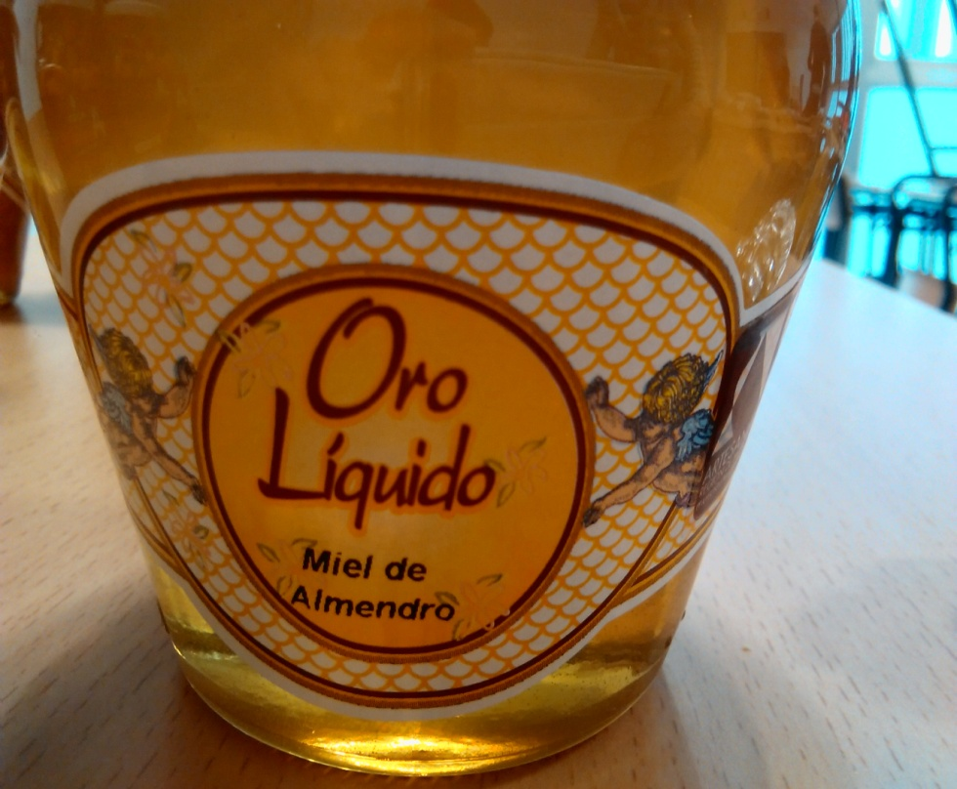
Miel
Distintos tipos de miel como:
Mil flores: 3,50 €
Almendro:3,50 €
Eucalipto:3,50 €

Slide 3
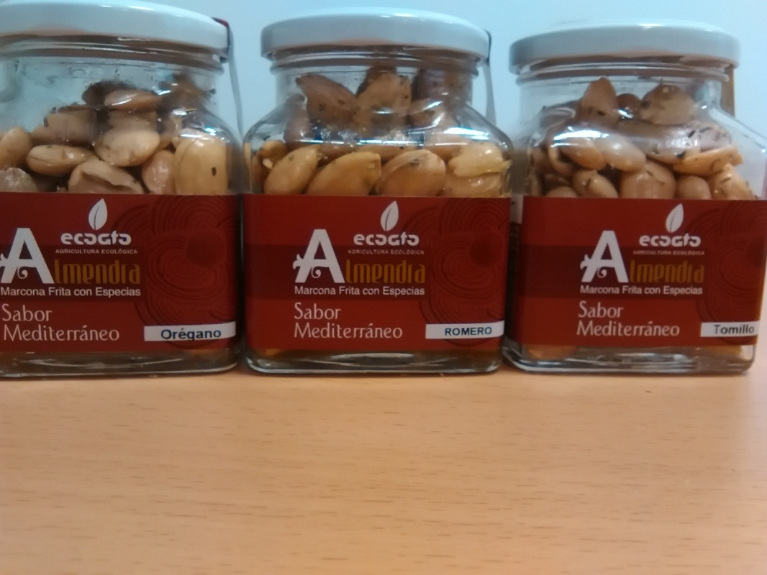
Almendras
Hay muchas variedades; desde almendras con orégano, tomillo,
Pimienta picante, etc.
Cada uno de estos botes contienen 150 g de almendras.
También están en bolsa.
Todos están a 3,10 €

Slide 4
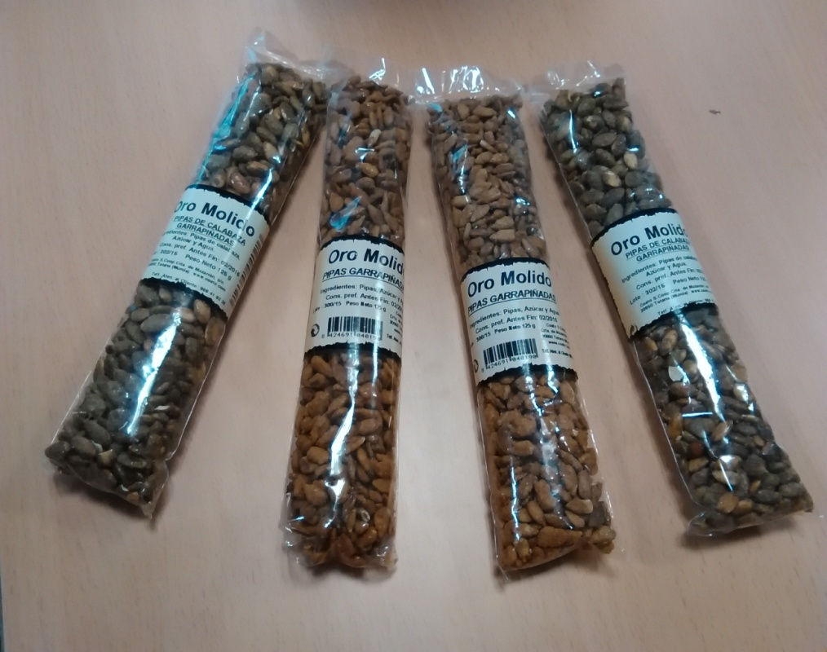
Pipas
Variedades como pipas garrapiñadas y pipas garrapiñadas de calabaza.
Normales: 2 €
Con calabaza: 2 €

Slide 5
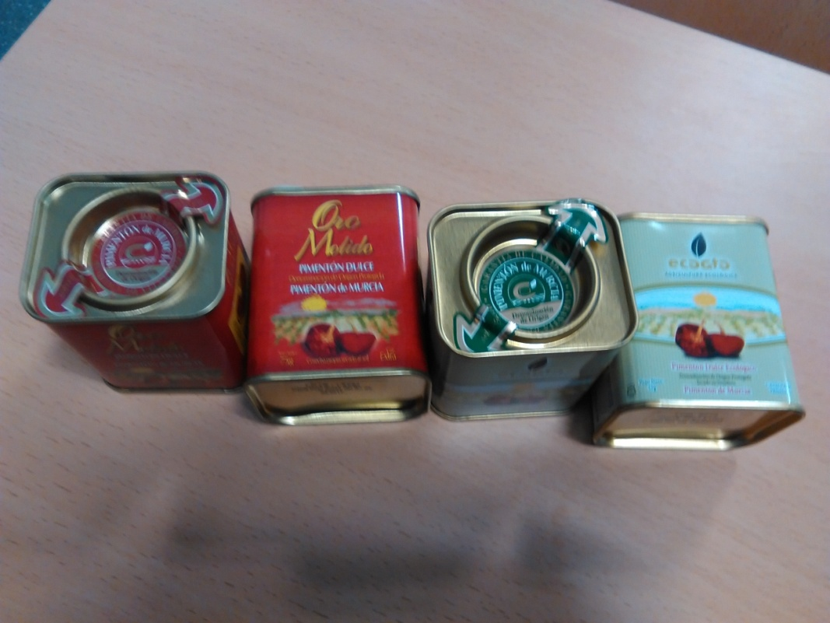
Pimentón
Las latas pequeñas 75 g y las latas grandes 160 g.
Dos tipos:
-Pimentón desrabado: 1,30 €
-Pimentón ecológico: 1,30 €

Slide 6
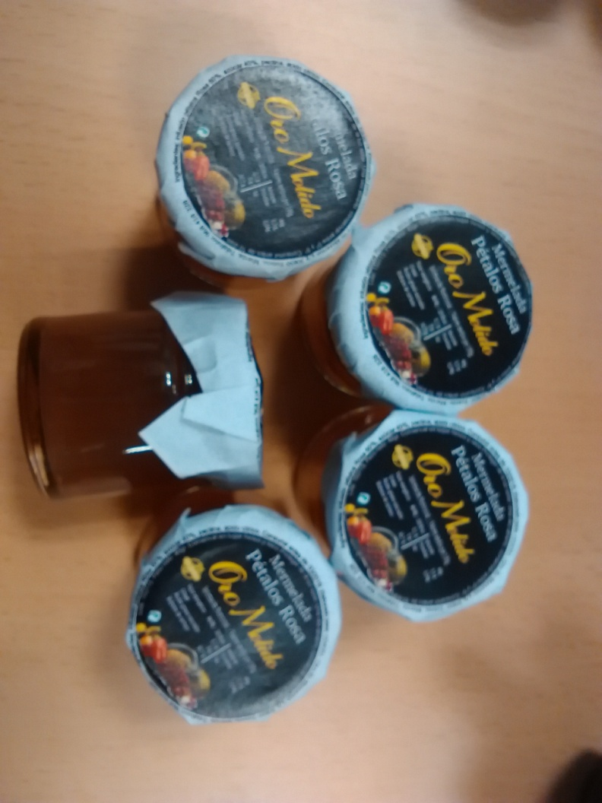
Mermeladas
Estos botes son de la marca “oro molido” y tienen diferentes sabores:
-Pétalos de amapola, rosa, amapola, jazmín y violeta: 1€
-Azahar: 1€
-Jazmín: 1€
-Rosa: 1€
-Violetas: 1€
-Uva:1€
-Cava:1€
-Higo:1€
-Vino:1€
-Sandia:1€
-Níspero:1€
-Higo chambo:1€
-Pimiento rojo:1€
-Higo:1€
-Piña:1€

Slide 7
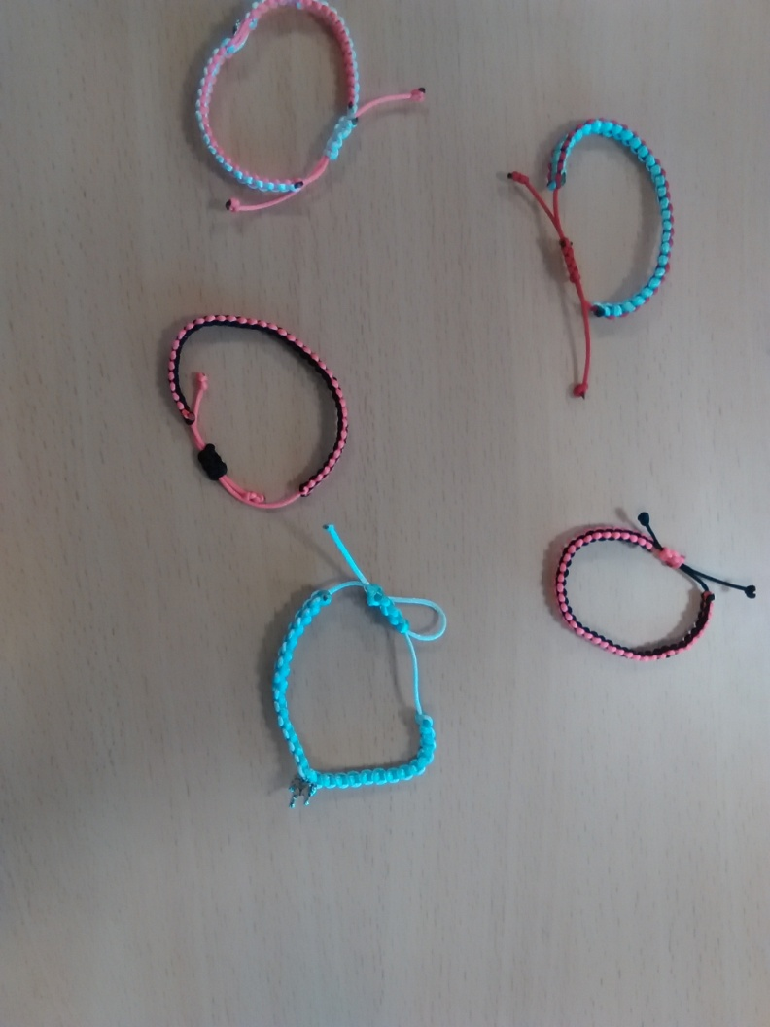
Pulseras
Estas pulseras están hechas a mano
Las hacemos de distintos colores, accesorios, tamaño, etc.
Podéis elegir también como las queréis.
Pulseras: 0,50€

